Slide 1
جامعة جدة
مهارات ريادة الأعمال
BUS 100

Slide 2
الفصل العاشر: المحاسبة للمشروعات الريادية

Slide 3
أهداف الفصل
تزويد رائد الأعمال بالمفاهيم و المصطلحات الأساسية في مجال المحاسبة.
شرح حسابات المركز المالي و تبيان فوائدها في دراسة الجدوى الاقتصادية و التوقعات المالية للمشروع.
توصيف و شرح الأدوات المحاسبية الرئيسية لحساب تكاليف المشروع بمختلف أشكالها.
تعريف رائد الأعمال بمفهوم نقطة التعادل.

Slide 4
مقدمة
يجد العديد من رواد الأعمال صعوبة في التعامل مع الأمور المالية.
يتعدى عدم ادراك الأبعاد المالية للمشروع الى فقد ثقة المستثمرين و الممولين و الشركاء.
كما يؤدي الاستثمار غير المدروس الى الوقوف في فخ استنزاف الموارد المالية المخصصة أو المقترضة.
لذلك فان الفائدة التي تعود على رائد الأعمال من تعلم الأمور المحاسبية و المالية والعمل وفقاً لمعاييرها تعتبر كبيرة جداً وتعطي تصوراً عميقاً حول مختلف الاحتمالات والتوقعات للمشروع مقللةً من مخاطر الفشل وداعمةً لفرص النجاح.

Slide 5
المحاسبة..!!؟
المحاسبة Accountingهي عملية تحديد وقياس وتوصيل المعلومات الاقتصادية لتمكن مستخدمي هذه المعلومات من الحكم على الوضع المالي واتخاذ القرارات الإدارية بأسلوب منهجي مبني على بيانات ومعلومات واقعية ((AAA Committees, 2000
توصف المحاسبة بأنها لغة الأعمالlanguage of business ، حيث تعمل على تحديد وتسجيل وتلخيص والإبلاغ عن المعلومات الاقتصادية لصانعي القرار(Horngren et al. 2014)
علم المحاسبة يشمل عدة مجالات تخصصية، منها:
المحاسبة الإداريةManagerial Accounting
المحاسبة الماليةFinancial Accounting
محاسبة التكاليف Cost Accounting
المحاسبة الدوليةInternational Accounting
محاسبة القطاع العام Public-sector Accounting
التدقيق المحاسبي Auditing

Slide 6
أهمية المحاسبة لرائد الأعمال
تعمل المحاسبة على تحقيق ثلاث مهام رئيسية ((Romano, 2014، وهي:
وضع توقعات في المراحل الأولية للمشروع بشأن مستقبل المشروع الريادي، ورسم صورة أولية للشكل الذي سيكون عليه المشروع من الجانب المالي.
مساعدة رائد الأعمال على تحقيق فعالية أكبر للوقت والطاقة والمال المستثمر في المشروع وذلك لجذب العملاء والمستهلكين المستهدفين وتقديم المنتجات والخدمات لهم على نطاق أوسع وكفاءة أكبر.
قياس وإعادة تقييم التقدم المحرز للمشروع الريادي، حتى يتمكن رائد الأعمال من تشجيع التوجهات والسلوكيات المربحة، وتقديم التقارير اللازمة، وتغيير توجه المشروع عند الضرورة.

Slide 7
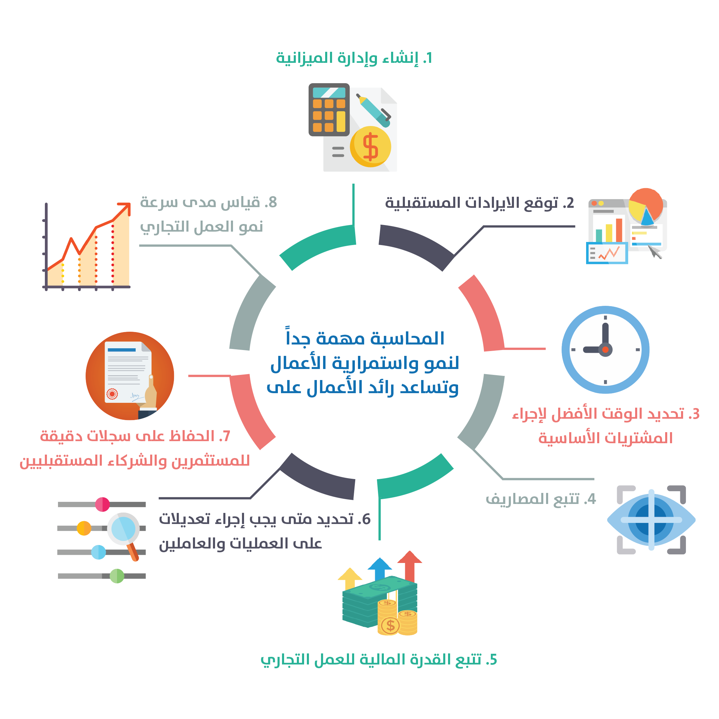
الشكل (1) أهمية المحاسبة للأعمال التجارية (Romano, 2014)

Slide 8
أهمية المحاسبة لرائد الأعمال
يقوم رائد الأعمال بوضع التوقعات المالية للمشروع من خلال ثلاثة بنود أساسية، وهي:
الأصول الأولية Initial Assets اللازمة لبدء المشروع
تكاليف التشغيل المستقبلية Future Operational Cost
الإيرادات المستقبلية Future Revenues
تعطي المحاسبة رائد الأعمال أدوات تحليلية لربط التوقعات بما يحدث على أرض الواقع من خلال تحديد جميع المصاريف والتكاليف التي بتطلبها المشروع.
في المراحل الأولية للمشروع، يمكن للتوقعات المالية أن تجعل الرؤية أكثر وضوحاً وملموسة وقابلة للقياس و للتنفيذ، بحيث تكون الأهداف الكمية محفزة لرائد الأعمال وكذلك الشركاء او الجهات التي يمكن أن تمول المشروع.
في المرحلة التشغيلية للمشروع، تقيس البيانات المالية والتقارير المحاسبية ما إذا كانت التوقعات المبدئية دقيقة، كما أنها تقوم بتوقع وتوجيه التكاليف والمبيعات في المستقبل.

Slide 9
حسابات المركز المالي
تقوم الأنشطة المالية والمحاسبية على ثلاثة أعمدة أساسية، وهي:
الأصول Assets
الالتزامات Liabilities
حقوق الملكية Owner’s Equity
الأصول Assets
الأصول هي موارد اقتصادية، سواء كانت ملموسة Tangible أو غير ملموسةIntangible يتم التحكم بها ومملوكة من قبل العمل التجاري أو الشركة لإنتاج قيمة مضافة.
تمثل الأصول قيمة الملكية التي يمكن تحويلها إلى نقد، كما أن النقد بحد ذاته يعتبر أيضا من الأصول.
الأصول الملموسة (tangible Assets) - الأصول الماليَّة النقديَّة، والحسابات المستحقَّة القبض، والسندات، والأسهم، والممتلكات.
الأصول غير الملموسة (Intangible Assets) - الموارد غير الماديَّة، والحقوق التي لها قيمة للشركة، من خلال إعطاء الشركة نوعًا من المزايا في السوق، من الأمثلة: حقوق التأليف والنشر، وحقوق الملكيَّة الفكريَّة، والعلامات التجاريَّة، وبراءات الاختراع، وبرامج وأنظمة وتطبيقات الحاسب.

Slide 10
الالتزامات Liabilities
الالتزامات هي تضحيات مستقبلية يتعين على العمل التجاري أو الشركة أداءها نتيجة لعمليات أو أحداث سابقة استفاد منها العمل التجاري.
تسوية هذه الالتزامات يتطلب استخدام الأصول المالية والتحويل منها.
حقوق الملكية Owner’s Equity
حقوق الملكية هي صافي الموجودات من الأموال والأصول الخاصة بالمنشأة ومالكيها والتي سيتم استثمارها في المنشأة.
صافي الأصول هو الفرق بين مجموع الأصول ومجموع الالتزامات.

Slide 11
حقوق الملكية Owner’s Equity
عند بدء الأعمال التجارية يقوم المالكين بضخ تدفقات مالية لتمويل إنشاء المشروع ومختلف العمليات التشغيلية. وفقاً لنموذج الشركات، فإن الشركة ومالكها أو مالكيها هم كيانات مختلفة وبذلك يعتبر العمل التجاري مدين للمالك أو مجموعة المالكين بقيمة الأصول التي قاموا بضخها على شكل نسبة في رأس المال للمنشأة طوال فترة وجودها.
مثال:
قام محمد وأحمد وعمر ببدء مشروع تجاري، حيث دفع محمد أربعون ألف ريال (40,000 ريال)، ودفع أحمد ثلاثون ألف ريال (30,000 ريال)، ودفع عمر ثلاثون ألف ريال (30,000 ريال)، بذلك يكون التزام المشروع التجاري للمالكين الثلاثة على شكل حصص في رأس المال بالنسب التالية:
الشريك | محمد | أحمد | عمر
نسبة التملك في رأس المال | 40% | 30% | 30%

Slide 12
المعادلة المحاسبية Accounting Equation
المعادلة المحاسبية الأساسية، التي تسمى أيضا معادلة الميزانية العمومية أو المركز المالي، تبين العلاقة بين الأصول والالتزامات وحقوق الملكية، حيث مجموع الأصول الكلي يساوي الالتزامات مضافاً إليها حقوق الملكية، كما هو موضح في المعادلة التالية:
الأصول= Assets الالتزامات + Liabilities حقوق الملكية Owner’s Equity
تفيد المعادلة المحاسبية رائد الأعمال من خلال تمكينه من معرفة والتحكم بمختلف الأصول الكلية للمشروع وأوجه المصاريف ومختلف الالتزامات على المشروع.
في بداية المشروع تكون الأصول بقيمة صفر حيث أنه لا يوجد أي تدفق مالي.
بافتراض أن الشركاء قاموا بضخ رأس مال في المشروع بقيمة ثمانين ألف ريال (80,000 ريال) والتي تعتبر كحقوق ملكية كما تم الإشارة إليه سابقاً.
الأصول (Assets) | الالتزامات (Liabilities) | حقوق الملكية (Owner’s Equity)
80,000 ريال | 0 ريال (+) | 80,000 ريال (+)

Slide 13
المعادلة المحاسبية Accounting Equation
بافتراض أن الشركاء قاموا بالحصول على قرض قيمته مئة ألف ريال (100,000 ريال) لدعم تمويل المشروع.
في حال الرغبة بمعرفة قيمة الالتزامات على المشروع.
نلاحظ من خلال التغيرات التي تحدث على عناصر المعادلة المحاسبية امكانية تتبع مختلف الإجراءات والتحويلات، وبذلك يتمكن رائد الأعمال من التحكم بمختلف الموارد المالية والمصاريف والالتزامات.
الأصول (Assets) | الالتزامات (Liabilities) | حقوق الملكية (Owner’s Equity)
180,000 ريال | 100,000 ريال (+) | 80,000 ريال (+)
الالتزامات (Liabilities) | الأصول (Assets) | حقوق الملكية (Owner’s Equity)
100,000 ريال | 180,000 ريال (+) | 80,000 ريال (-)

Slide 14
محاسبة التكاليف..!!؟
محاسبة التكاليف هي عملية جمع وتسجيل وتصنيف وتحليل وتلخيص وتخصيص وتقييم مختلف بدائل التكاليف والتحكم بها.
توفر محاسبة التكاليف معلومات تفصيلية عن التكلفة التي تحتاجها الإدارة للسيطرة على العمليات الحالية والتخطيط للمستقبل(Vanderbeck and Mitchell, 2016) .
تزود محاسبة التكاليف رائد الأعمال بالقدرة على تحديد التكاليف الاجمالية اللازمة لبدء المشروع من خلال خصر كلاً من التكاليف الثابتة والمتغيرة.
تمكن محاسبة التكاليف رائد الأعمال من وضع تصور واضح حول المتطلبات المالية وتحديد الأصول اللازمة للمشروع.

Slide 15
التكاليف الثابتة Fixed Cost
التكاليف الثابتة والتي يمكن التعبير عنها بالتكاليف غير المباشرة أو المصروفات غير المباشرة هي مصروفات تجارية لا تعتمد مباشرة على مستوى وكمية وحجم ومصاريف السلع أو الخدمات التي تنتجها المنشأة.
تميل هذه التكاليف إلى أن تكون ذات صلة بالوقت، مثل المرتبات أو الإيجارات التي تدفع شهريا أو سنوياً، وغالبا ما يشار إليها باسم التكاليف العامة، على عكس التكاليف المتغيرة التي ترتبط بالحجم وتدفع لكل كمية منتجة(Chen, 2016) .
التكاليف الثابتة لا تظل ثابتة للأبد ولكنها تتغير مع مرور الزمن، فتكلفة إيجار المصنع لن تبقى بنفس القيمة للأبد فبعد مضي عدد من السنوات غالباً ما سترتفع قيمة الإيجار.

Slide 16
التكاليف الثابتة Fixed Cost
نسرد هنا بعضاً من التكاليف الثابتة:
التأمين بمختلف أنواعه
رسوم الاشتراكات والرسوم الحكومية
دفعات القروض
اللوازم المكتبية التشغيلية
الهاتف والانترنت
الإيجارات
برامج وتطبيقات الحاسب
رواتب الملاك
يجب على رائد الأعمال البحث والتحري قدر الإمكان عن جميع البنود التي يلزم أن يحصرها ضمن التكاليف الثابتة، لأن هذه البنود قد تكون خفية و تكون سبباً في فشل المشروع أو الفشل في جذب الممولين أو المستثمرين.

Slide 17
التكاليف المتغيرة Variable Cost
التكاليف المتغيرة هي التكاليف التي تتغير بالتناسب مع السلعة أو الخدمة التي ينتجها العمل التجاري.
تسمى التكاليف المتغيرة كذلك بالتكاليف التقليدية أو التكاليف المباشرة كما يطلق عليها تكاليف على مستوى الوحدة لأنها تختلف باختلاف عدد الوحدات المنتجة (Garrison et al., 2015).
لمعرفة التكاليف المتغيرة بشكل دقيق يجب ان تحسب التكلفة المتغيرة على مستوى الوحدة، حيث يتم حساب جميع التكاليف المتغيرة للإنتاج وحدة واحدة وتسمى التكاليف المتغيرة للوحدة .(Unit Variable Cost)

Slide 18
التكاليف المتغيرة Variable Cost
نسرد هنا بعضاً من التكاليف المتغيرة:
مصاريف التسويق
أجور ورواتب الموارد البشرية
التنقل والسفر
الصيانة
تكاليف التوصيل والشحن
المخزون
الخدمات
الزكاة

Slide 19
إجمالي التكاليف Total Cost
يعرف إجمالي التكاليف في مجال الاقتصاد ومحاسبة التكاليف بمجموع التكلفة الاقتصادية الإجمالية للإنتاج وتتكون من التكاليف الثابتة بالإضافة إلى التكاليف المتغيرة.
لحساب إجمالي التكاليف يتم حصر جميع التكاليف الثابتة وحساب قيمتها الإجمالية ومن ثم حساب التكاليف المتغيرة للوحدة وتحديد الكمية التي سيتم انتاجها من السلعة، فتكون معادلة حساب مجموع التكاليف على الشكل التالي:
إجمالي التكاليف(Total Cost) = (التكاليف المتغيرة للوحدة Unit Variable Cost * الكمية المنتجة) + التكاليف الثابتة Fixed Cost

Slide 20
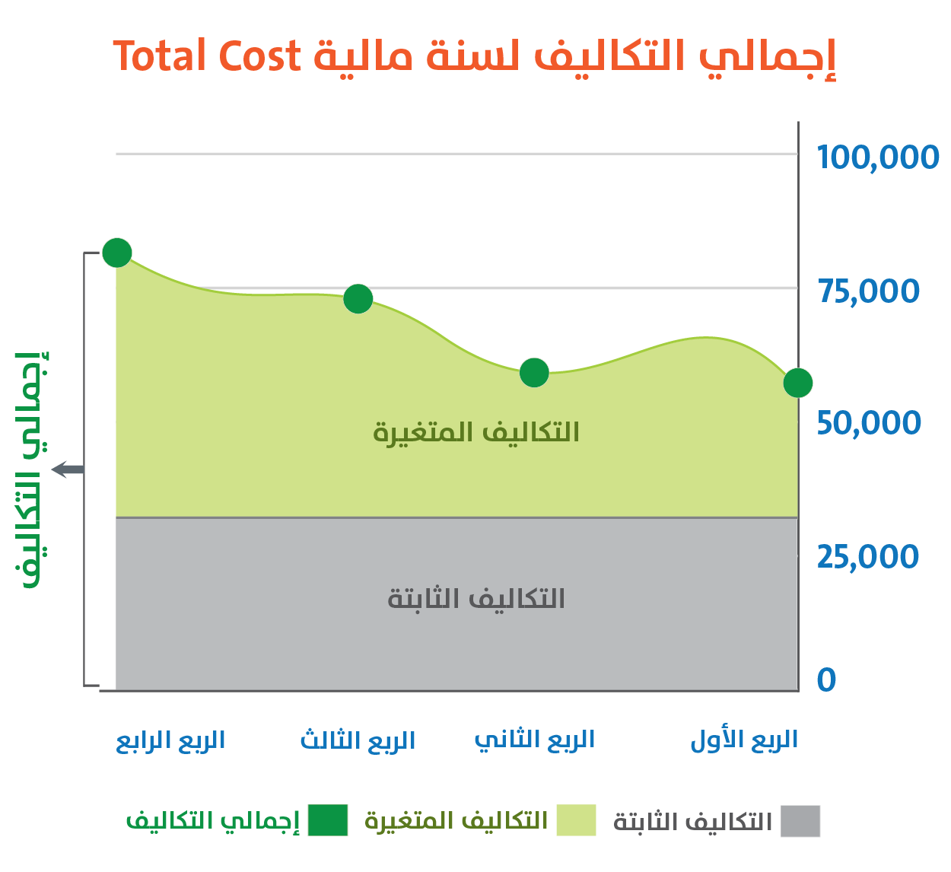
الشكل (2) مجموع التكاليف

Slide 21
إجمالي التكاليف Total Cost
مثال:
إذا كانت قيمة التكاليف الثابتة لأحد المصانع خلال ربع السنة الأول تساوي مائة وخمسون ألف ريال (150,000 ريال) و التكاليف المتغيرة لإنتاج وحدة واحدة تساوي ثمانية ريالات (8 ريال) وكان من المقرر أن يتم انتاج خمسة عشر ألف وحدة (15,000 وحدة) خلال الربع الأول من هذه السنة، بذلك يكون إجمالي التكاليف خلال ربع السنة الأول على الشكل التالية:
إجمالي التكاليف = التكاليف المتغيرة للوحدة * الكمية المنتجة + التكاليف الثابتة
إجمالي التكاليف = 8 ريال * 15,000 وحدة + 150,000 ريال
إجمالي التكاليف = 120,000 ريال+ 150,000 ريال
إجمالي التكاليف = 270,000 ريال

Slide 22
نقطة التعادل Break-even Point
نقطة التعادل بمفهوم محاسبة التكاليف هي النقطة التي يكون فيها إجمالي التكاليف وإجمالي الإيرادات متساويان، وبالتالي لا يوجد في هذه النقطة صافي خسارة أو صافي ربح.
في الغالب، بمجرد تجاوز نقطة التعادل يمكن للمنشأة البدء في تحقيق الربح.
نقطة التعادل مفيدة لكافة جوانب العمل التجاري لأنها تتيح للمستثمرين والمدراء والموظفين تحديد الأهداف المالية والتسويقية وأهداف المبيعات المطلوبة والعمل على تحقيقها.
قيمة التعادل ليست قيمة عامة أو ثابتة وإنما تختلف اعتمادا على نوع وطبيعة ومقومات العمل التجاري.

Slide 23
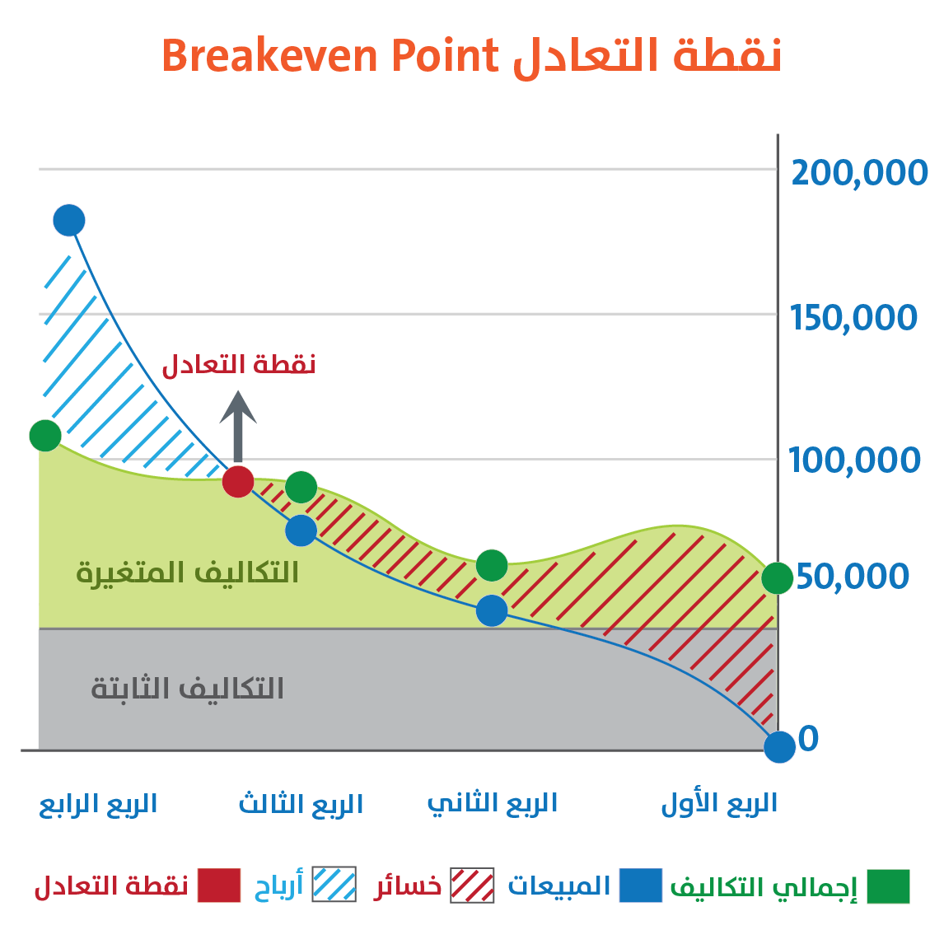
الشكل (3) نقطة التعادل

Slide 24
نقطة التعادل Break-even Point
يمكن القيام بأحد الإجراءات التالية بغية الوصول إلى نقطة التعادل ومن ثم البدء في تحقيق الربحية:
خفض التكاليف الثابتة، ويمكن تحقيق ذلك من خلال المفاوضة لخفض الإيجار أو الانتقال لموقع أخر أقل تكلفة، أو من خلال تحسين إدارة الفواتير وخفض استهلاك التكاليف الثابتة الأخرى.
الحد من التكاليف المتغيرة من خلال العثور على موردين ليزودوا المشروع بالمواد الخام بسعر أقل أو تغيير المواد الخام إن أمكن.
زيادة كمية السلع المنتجة واستحداث أساليب لتسويقها.

Slide 25
شكرا جزيلا

